Slide 1
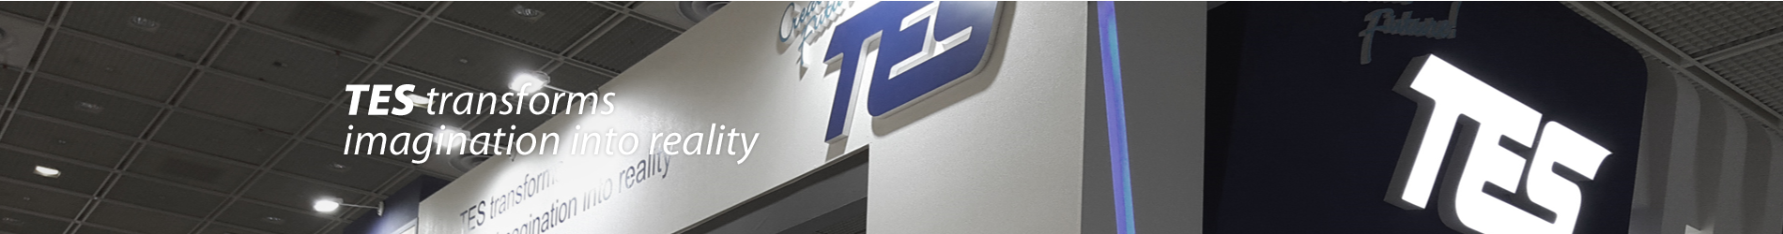
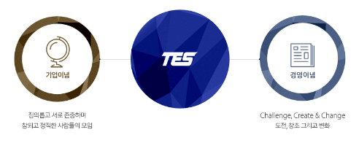
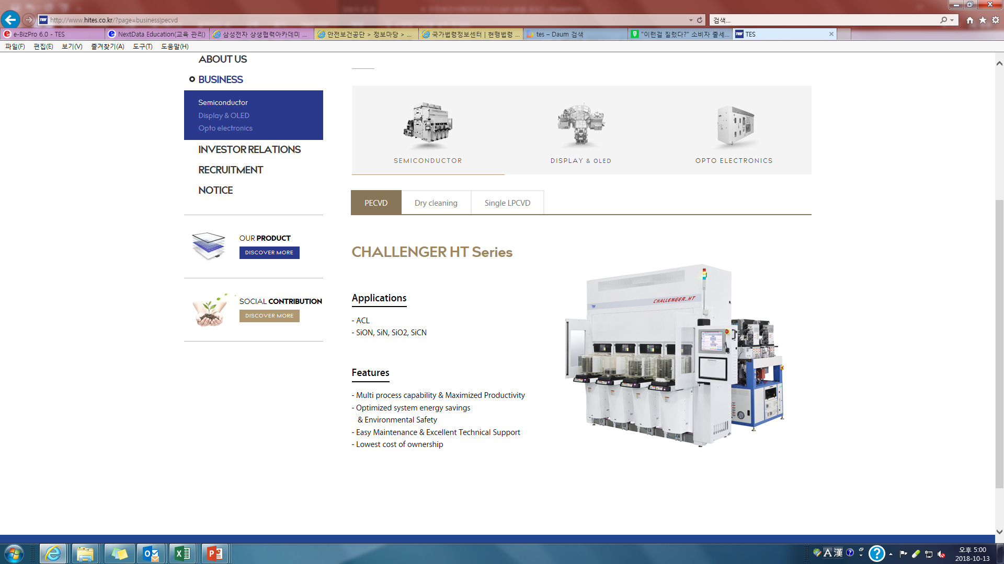
유해화학물질 종사자 교육(2hr)
이수 매뉴얼
POWER POINT PRESENTATION
PowerPoint is a computer program created by Microsoft Office Microsoft Office
PowerPoint is the presentation program used the most in the world.
선착순
1명
안전관리팀

Slide 2
1. 회원 가입

Slide 3
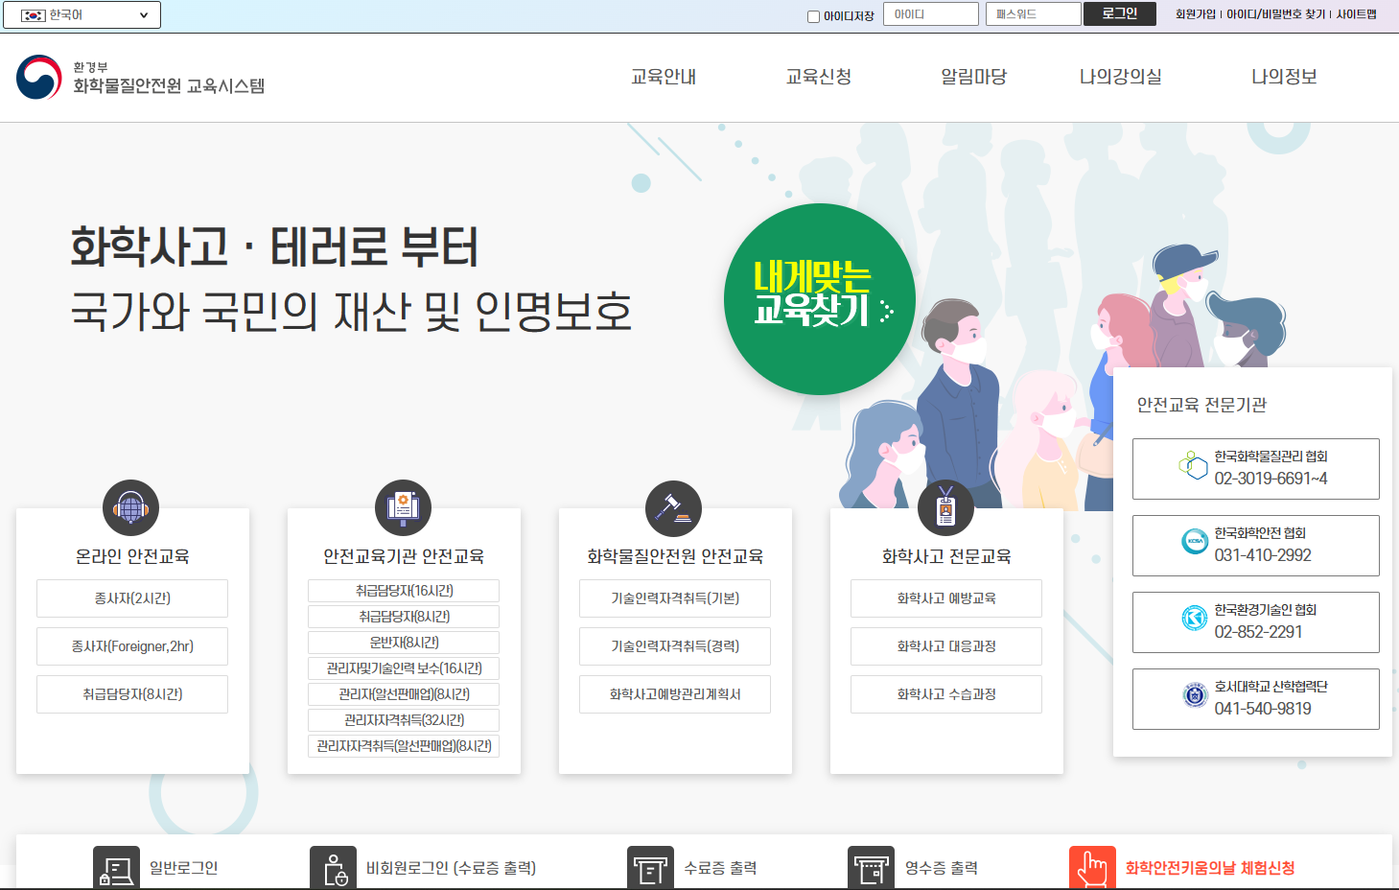
1. 회원 가입
2
① 화학물질안전원 교육시스템 접속(https://edunics.me.go.kr/academy/main/main.do
② 회원가입 진행

Slide 4
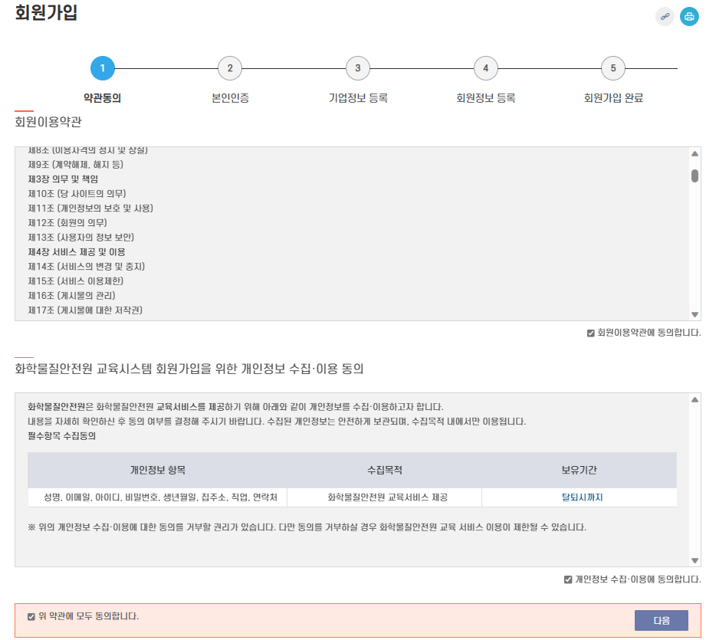
1. 회원 가입
① 약관 동의 후 다음 클릭
1

Slide 5
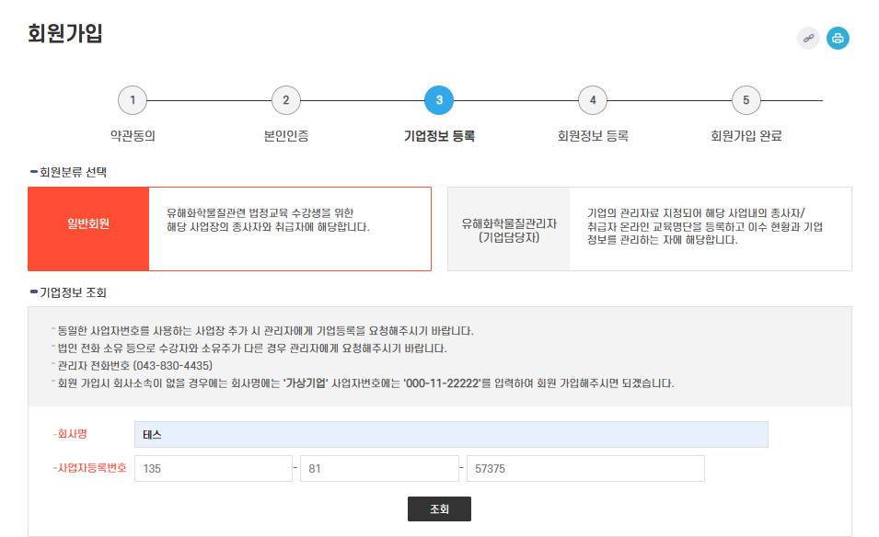
1. 회원 가입
① 일반회원 클릭
② 회사명 및 사업자등록번호 기입
1) 방문객의 사업장의 정보를 기입하여 가입
* 단 사업장의 정보가 없을 시 ②에 표기된
테스 정보 입력
1
2

Slide 6
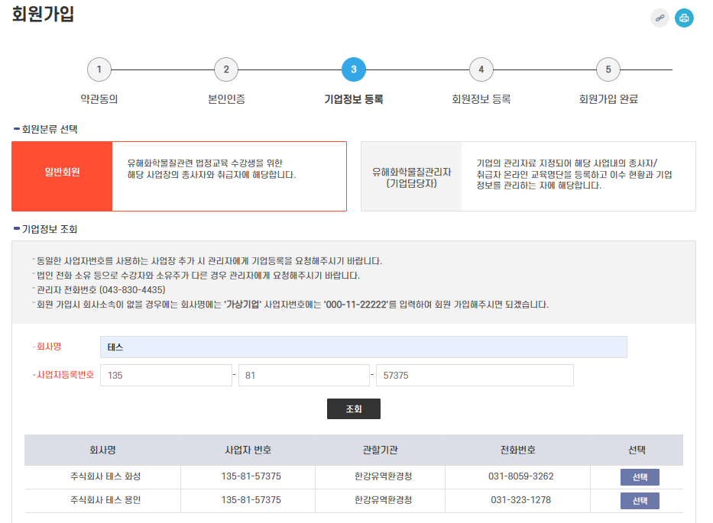
1. 회원 가입
① 테스의 정보를 입력 할 경우,
‘테스 용인‘ 선택 후 정보입력 및 회원가입 완료
1

Slide 7
2. 교육 수강

Slide 8
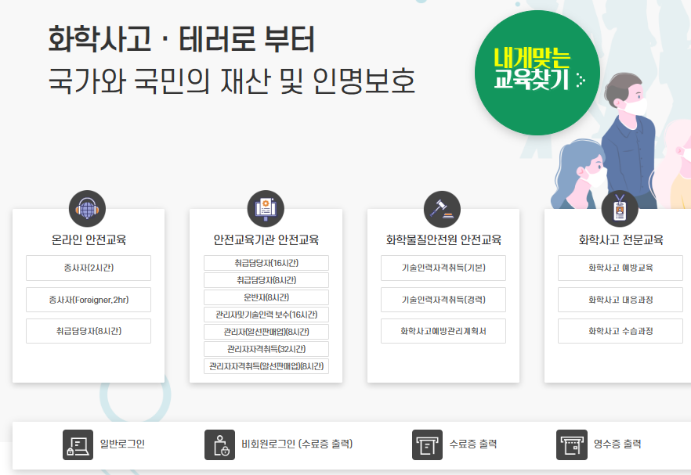
2. 교육 수강
① 로그인 후 홈페이지에서
종사자교육(2시간) 클릭
1

Slide 9
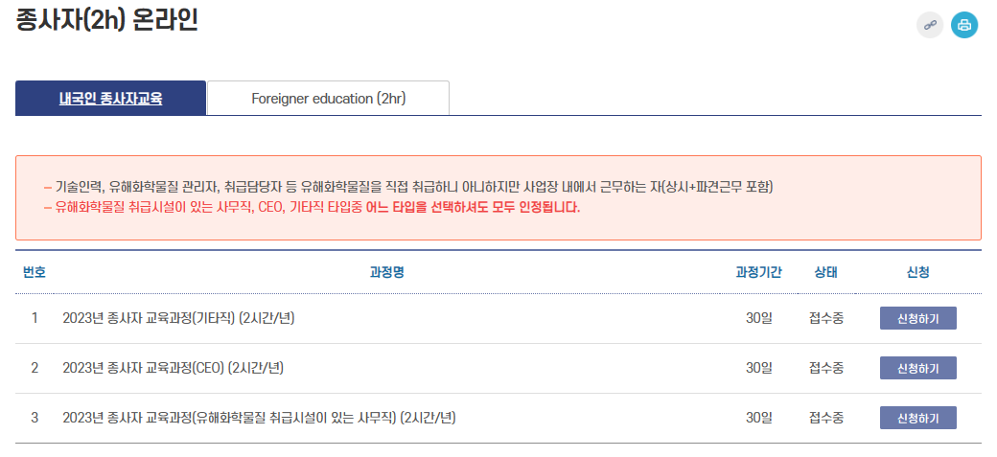
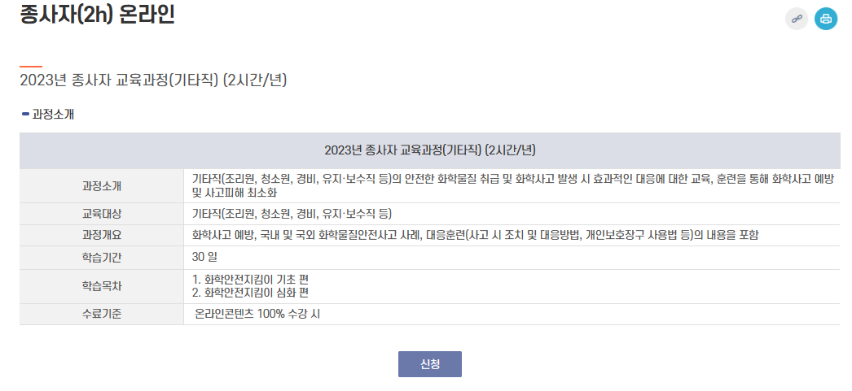
2. 교육 수강
① 2024년 종사자 교육과정(기타직)
클릭
② 교육 신청 후 나의 강의실에서
교육 수강
1
2

Slide 10
3. 수료 확인

Slide 11
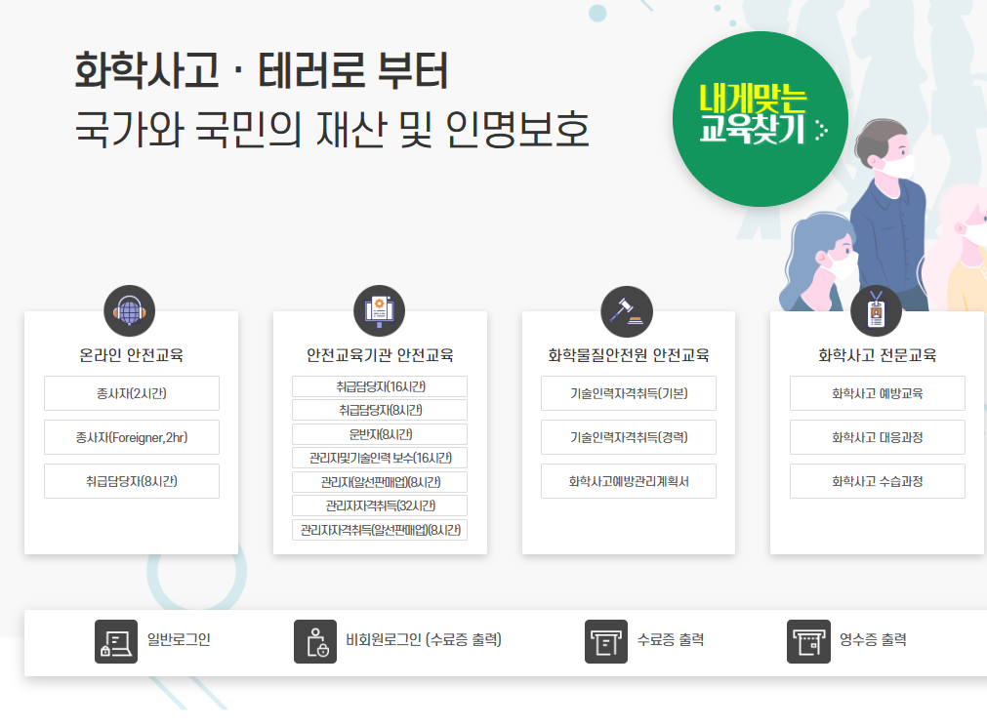
3. 수료 확인
① 홈페이지 첫 화면에서 수료증
출력 클릭
* 해당 교육의 유효기간은 1년
이므로 1년마다 갱신 필요
1

Slide 12
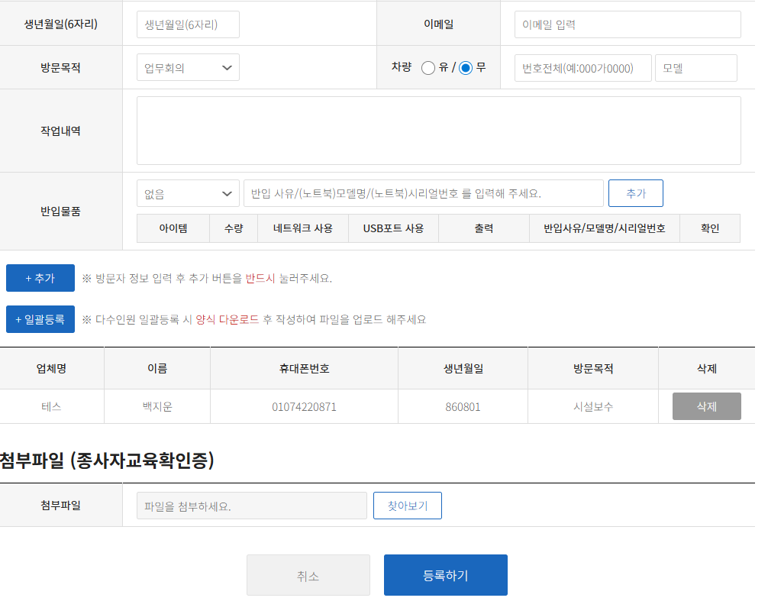
3. 내방객 시스템 등록
① 내방객시스템 “유형4“ 선택 시
종사자교육 수료증 필수 첨부
URL : visit.hites.co.kr
1

